Slide 1
BÖLÜM 5
İŞLEMCİ: VERİYOLU ve KONTROL
Bu bölümde, aşağıdaki MIPS komutlarının desteklendiği donanımı tasarlayacağız:
Hafıza-referans komutaları: lw ve sw
Aritmetik-mantık komutları: add, sub, and, or, slt
beq ve j komutları
Veriyolunu oluşturmak için ve kontrol birimini tasarlamak için konsantre olacağız.
Bir komutu çalıştırmak için ortak adımlar şunlardır:
PC’yi kullanarak, komutu hafızadan al.
Alınan komutun, alanlarına bakarak, bir veya iki yazmacı oku
(örnek: lw için: bir yazmaç oku, diğerleri için: iki yazmaç oku) [ Komut decode yapılır.]
Yazmaçları okuduktan sonra, ALU‘yu kullan:
hafıza-referans komutları ALU’yu effektif adres hesaplanmasında kullanır
aritmetik-mantık komutları ALU‘yu komuta göre bir aritmetik/mantık işlemi yapması için kullanır
branch komutları ALU‘yu karşılaştırma yapmak için kullanır
ALU‘yu kullandıktan sonra, yapılacak olan işlemler komutun tipine bağlıdır:
hafıza-ref. komutları
aritm-mantık komutları
branch komutları
: hafızaya erişmeye gereksinim duyar (lw veya sw)
: ALU çıkışındaki veriyi bir yazmaça yazmalıdır.
: Karşılaştırma sonucuna göre, bir sonraki komutun adresini değiştirmek zorunda kalabilir.

Slide 2
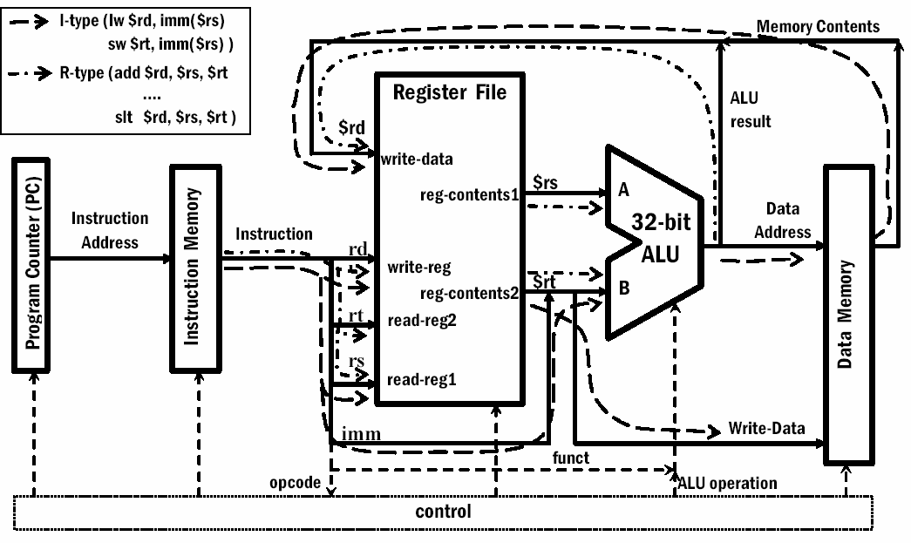
⇒ Fonksiyonel birimleri ve bağlantıları gösteren bir MIPS uygulaması aşağıda gösterilmektedir.
$rt,
$rt
Word verisini yazmak için, 2 girişe ihtiyaç var, bir tanesi yazmaç numarasını belirler, diğeri de yazmaça yazılacak veriyi belirler.
combinational blok sequential blok
: hafıza yoktur, çıkış sadece girişe bağlıdır.
: hafıza vardır.
Örnek: D-FF
D
D-FF
Q
Clock
Hafıza elemanlarını (veri ve komut hafızası için) ve yazmaçları sequential bloklar kullanarak tasarlayabiliriz.

Slide 3
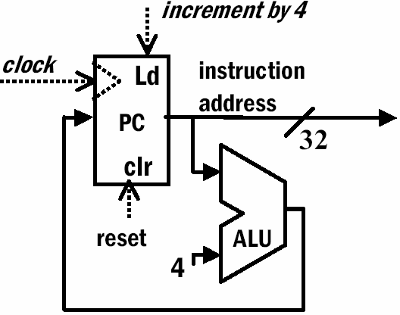
MIPS Uygulaması:
Her komut için tek saat aşama kullanan yöntem:
Çalışmaya başla
1 saat aşama
Çalışma sonu
Bu yöntem realistik değil ve kısa zaman isteyen bazı komutlar daha fazla zaman harcar. Yine de, kontrol biriminin tasarımı daha kolaydır.
TEK SAAT VERİYOLU TASARIMI:
İhtiyaç duyulan elemanlar:
Komut hazıfası (Instruction memory) [sequential]
Program sayıcı (Program Counter (PC)) [sequential]
PC’yi 4 ile toplamak için bir toplayıcı [combinational]
R-tipi KOMUTLAR
Aşağıdaki R-tipi aritmetik-mantık komutlarını ele alalım: add, sub, and, or, slt.
Uygulama için gerekli işlemler ve veriyolları:
1- Bir komutu çalıştırmak için, komutu komut hafızasından alırız ve bir sonraki komutun adresini hesaplamak için PC’yi de 4 artırırız (4 bayt).
⇒ Veriyolu:
PC‘yi 4 ile topla

Slide 4
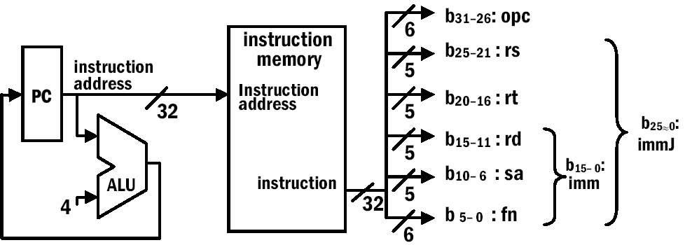
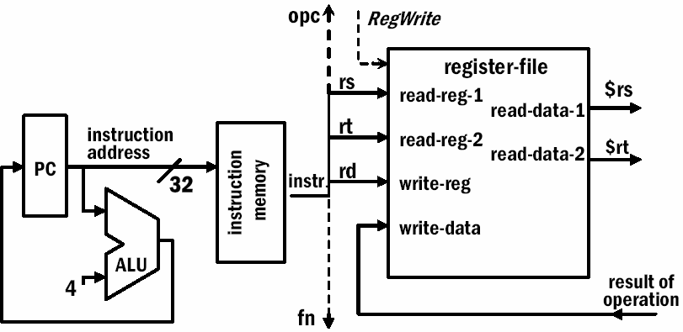
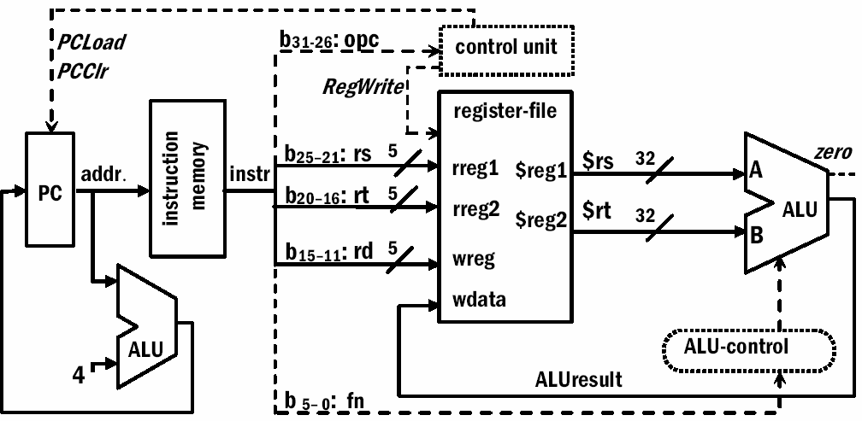
- PC’nin işaret ettiği yere erişerek, ilgili komutun aşağıdaki alanlarını komut hafızasından okuruz:
kaynak yazmaçların numarası (rs, ve rt).
hedef yazmaçının numarası rd.
Komutun yapması gereken işlem: (opc ve fn)
3- Yazmaç dosyasından yazmaçların içeriğini oku ( $rs ve $rt) ve ALU girişine transfer et.
4- Her komutta belirtilen işlemi ALU içinde yap ve sonucu hedef yazmacına yaz (rd).
Okumak için: yazmaç numarasını ilgili veri portuna uygulandığı zaman o yazmacın içindeki bilgi çıkış portunda ortaya çıkar.

Slide 5
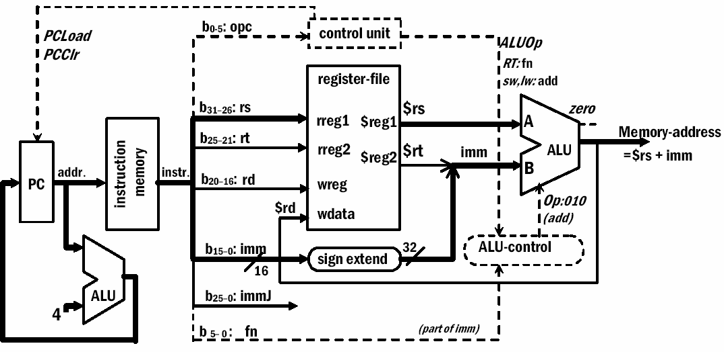
Yazmak için: yazmaç numarası ilgili veri portuna uygulandığı zaman veriyolundaki bilgi yazmaç içine yazılır. Yazılma işlemi, Regwrite=1 olduğu zaman yapılır.
HAFIZA-YAZMAÇ TRANSFER KOMUTLARI
( lw ve sw)
lw komutu hedef ve kaynak yazmacı içerir, sw komutu ise iki tane kaynak yazmacı içerir. Dolayısıyla, sw için rt'yi rreg2‘ye transfer edeceğiz, veya lw için rd’yi wreg‘e transfer edeceğiz. Bu işlem komutun opcoduna bağlıdır ve wreg girişinde multiplekser kullanarak yapılır.
R-tipi komutlar için kullandığımız, yazmaç dosyası ve ALU lw ve sw komutları içinde kullanmamız gerekir. Ayrıca, 16-bit veriyi 32-bit uzatmak için işaret uzatma bloğu (2’nin tümlemesi halinde) da gereklidir. Ayrıca, bir de veri hafızasına ihtiyaç vardır.
1) lw ve sw için, ALU veri-hazıfa adresini hesaplar.

Slide 6
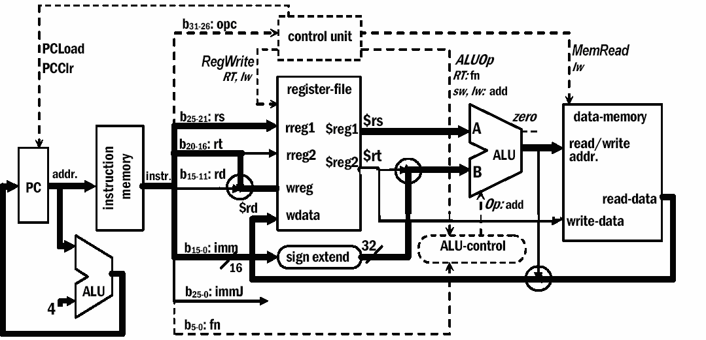
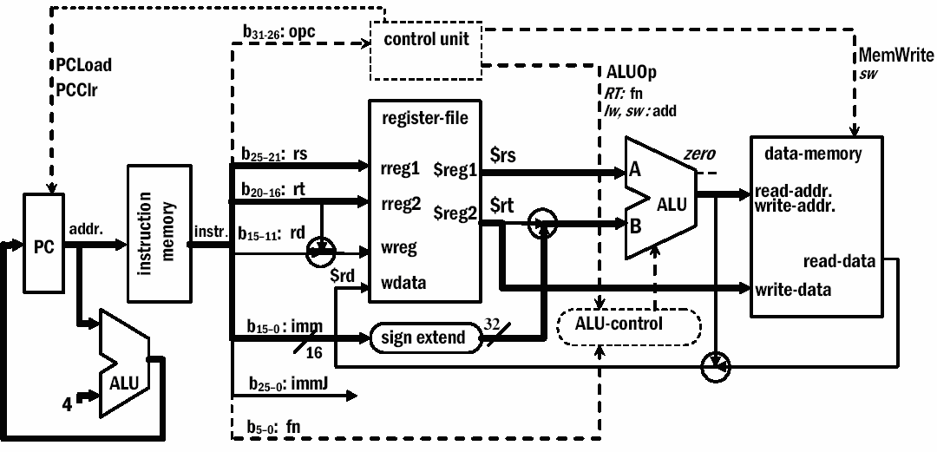
2) lw hafıza içeriğini yazmaç dosya girişindeki write-data portuna transfer edecek veriyoluna ihtiyaç duyar. Kontrol birimi veri hafızasına MemRead=1 sinyalini üreterek erişir.
lw komutu çalışırken aktif olan veriyolları
3) sw $rt‘nin içeriğini hafızaya yazmak için bir veriyoluna ihtiyaç duyar. Kontrol birimi MemWrite=1 sinyalini üretir.
sw komutu çalışırken aktif olan veriyolları

Slide 7
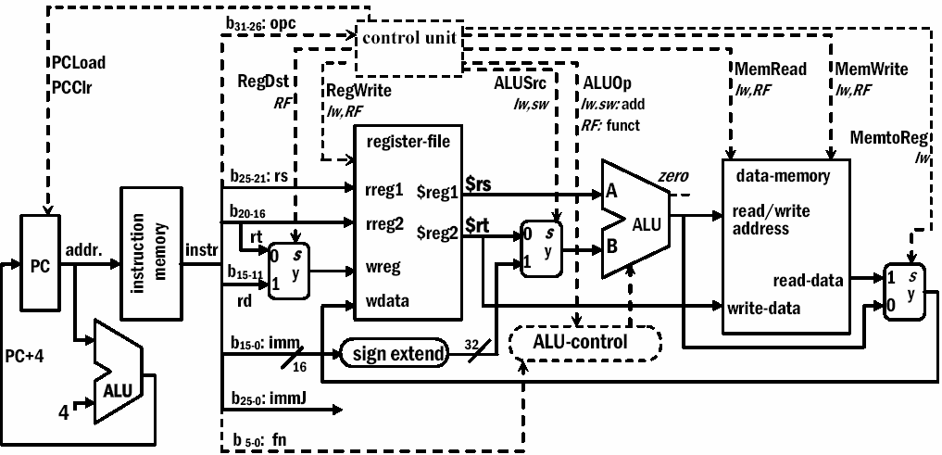
Hafıza komutları ve R-tipi komutları için oluşturulan veriyollarını nasıl birleştireceğiz? Answer:
Birleştirmeyi yapabilmek için, tek veriyolunu dikkate alacağız. önce, her komut için tek saat aşamasını kullanan bir uygulamayı dikkate almamız gerekir. Bu durumda: bir komut için tasarlanan veriyolu, her komut için birden fazla kullanılamaz. Dolayısıyla, ihtiyaç duyulan elemen her neyse, ikincisi kullanılmak zorundadır.
- wreg ve wdata'ya bağlı hatları seçmek için MUX kullanacağız. Ayrıca ALU-B girişi için de MUX gerekir.
lw
Hafıza adres hesaplanması veya
R-tipi komut
lw veya
R-tipi komut
Hafıza referans veya
R-tipi komut
(00)

Slide 8
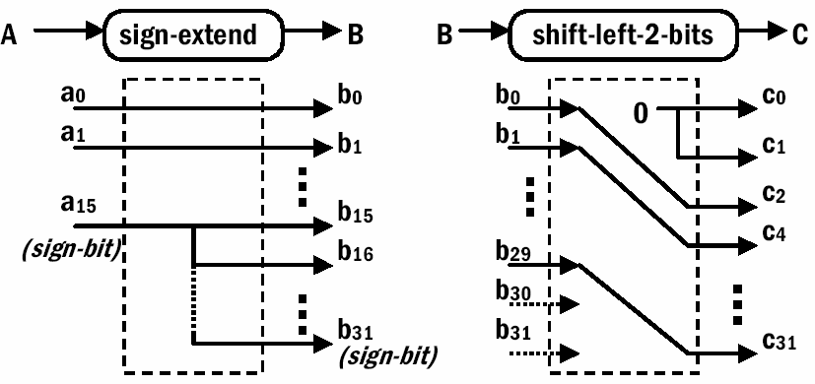
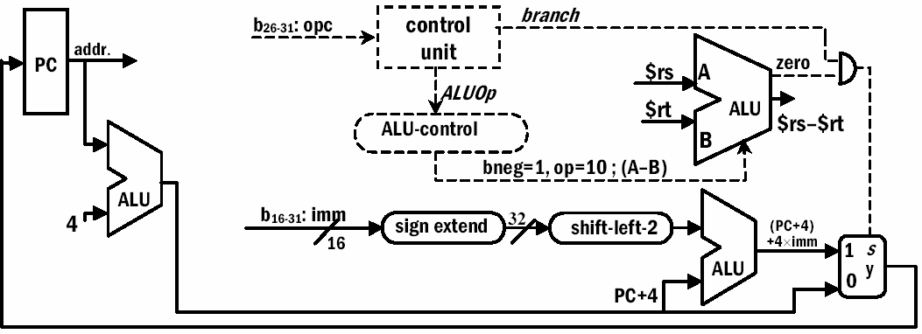
Branch Komutu
Veriyolunu branch ve jump komutları çalışacak şekilde düzenleyeceğiz . beq komutu I-tipi
“beq” eğer rs ve rt yazmaçlarının içeriği eşit ise, PC‘nin içindeki bilgiyi değiştirir. PC bayt adress içerir ve aşağıdaki işlemlerin yapılması gerekir:
if ($rs=$rt) then PC ← (PC + 4) + imm × 4 , else PC ← PC + 4
PC’ye yazılacak olan bir sonraki komutun adresini seçer veya
branch hedef adresini seçer
İşaret uzatma (sign-extend) ve shift-left-2 işlemleri.
New datapath for BEQ instruction requires an additional ALU.

Slide 9
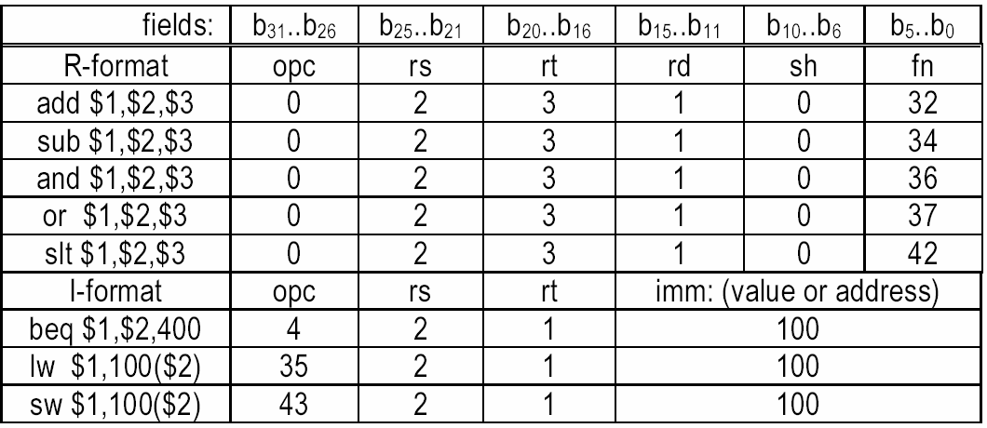
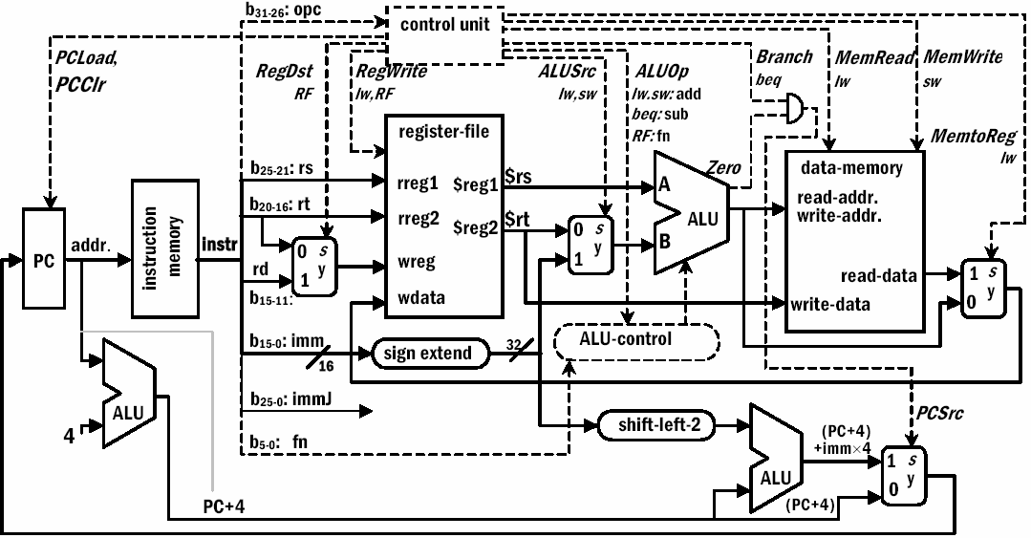
Aşağıdaki veriyolunun desteklendiği komutlar
lw
R-tipi, lw, sw, beq komutlarının destektendiği veriyolu
MemWrite
ASM-chart of the datapath diagram to perform R-type, lw, sw, beq instructions.

Slide 10
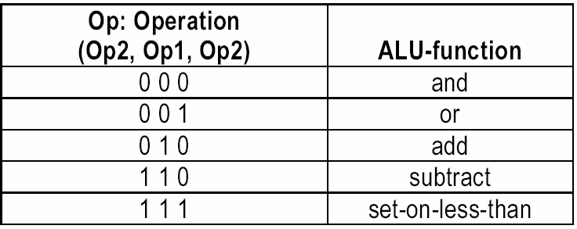
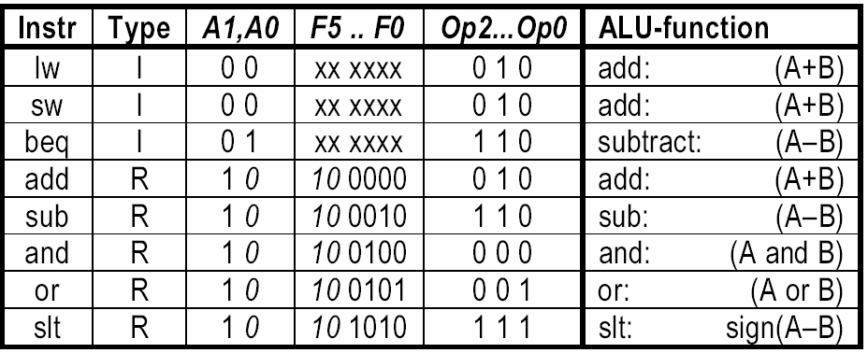
ALU Kontrol
ALU-control unit is a combinational block designed to simplify the functions of the main control unit. Main control unit uses the opc-field, and decides on the ALUOp input of the ALU- control unit.
For the LW and SW instructions ALU should compute the effective memory address by addition ( $rs + sign-extended-imm).
For arithmetic-logical instructions (RF) ALU should operate according to the 6-bit fn field in the
instruction.
For the BEQ instruction, ALU should perform a subtraction ($rs–$rt).
So, design a small control unit which generates the 3-bit ALU control input signals. We shall use a 2-bit ALUOp control input, which will be used to show whether the operation to be performed is an add, for load/store, (00), subtract for beq (01), or the operation given in the function field (10). (ALUOp bits are actually generated by the main control unit: to be discussed later)
ALUOp
2
ALU CONTROL UNIT
ALU Control In
Funct
6
3
In the truth table, the leftmost-2-bits of funct is always the same value, and has no significance for the Boolean functions. When AOp1=0 (i.e., AOp=00 or =01) the ALU- control signal does not depend on funct-field at all. We can split the truth table into two independent parts using only 4-bits of fn-field:
While A1=1, in the second table A0 is always 0 and is insignificant (marked as don't care). Therefore Op depends on F3 .. F0 only.

Slide 11
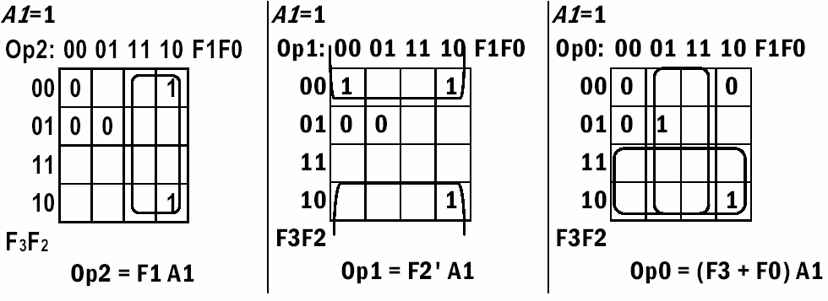
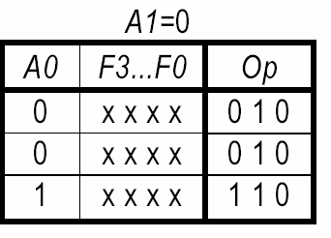
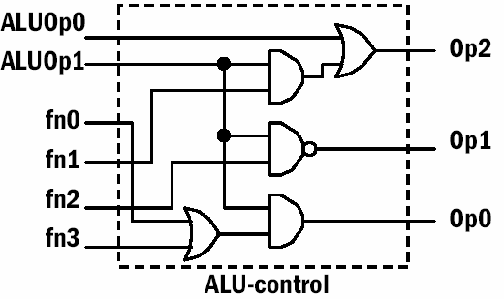
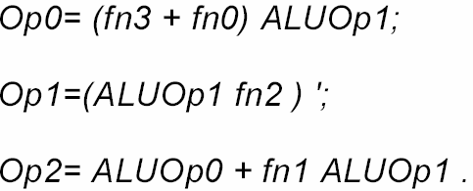
While A1=0, from the first table
Op2=A0 ; Op1=A1`
When we combine these functions using OR operator we obtain
Op1 is further simplified to
Let’s write Boolean expressions in terms of fn and ALUOp:

